Slide 1
Istrazivanje podataka 1
Matematicki fakultet, Univerzitet u Beogradu
profesor: Nenad Mitic
asistent:Stefan Kapunac
student:Jelena Mitrovic

Slide 2
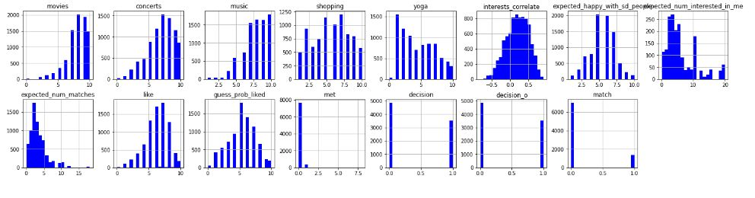
Analiza podatka
Skup podataka se sastoji od 8378 instanci i 123 atributa.Jako veliki broj instanci sadrze nedostajuce vrednosti.Procenat instanci sa nedostajucim vrednostima iznosi priblizno 87.5%.

Slide 3
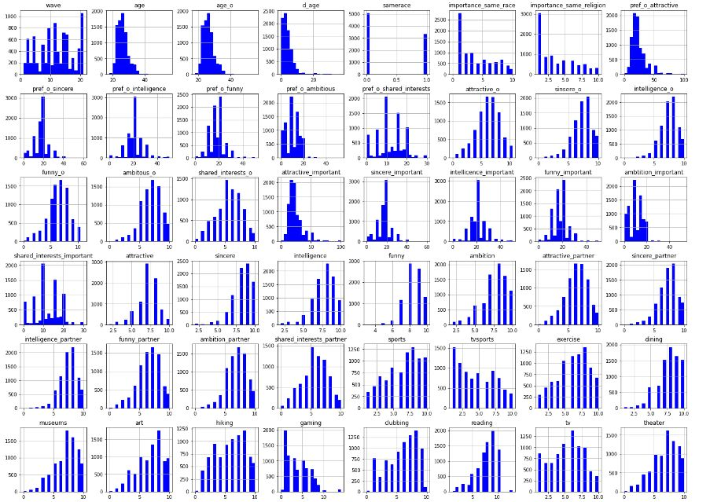

Slide 4
Pretprocesiranje
U koraku pretprocesiranja sam sve nedostajuce vrednosti zamenila medijanom za tu kolonu, a sve imenske atribute sam prevera u numericke i na taj nacin pripremila podatke za primenu algoritama klasifikacije.

Slide 5
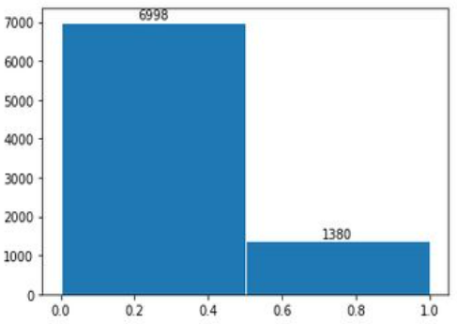
Klasifikacija
Zadatak klasifikacije u slucaju mog skupa podataka, jeste predvidjanje ciljne promenljive (‘match’), na osnovu ostalih atributa. Dakle, zadatak klasifikacije je predvidjanje da li ce se osobe ponovo vidjeti.Ciljna promenljiva ‘match’ ima 2 vrednosti (0 i 1), pa zakljucujem da se radi o binarnoj klasifikaciji.Na slici ispod je prikazana balansiranost izmedju klasa.Obradjeni algoritmi klasifikacije su Stabla odlucivanja,Slucajna suma,K najblizih suseda,Bagginng Classifer i SVM.

Slide 6
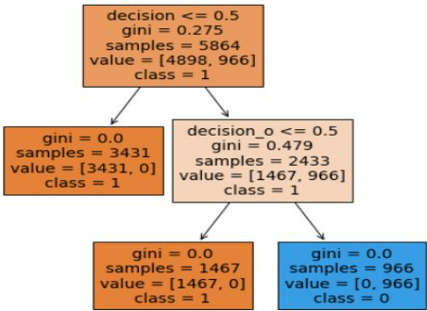
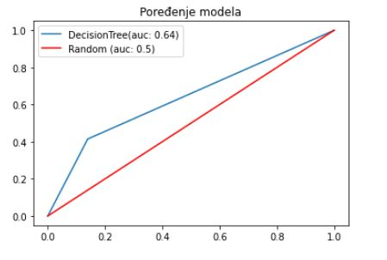
Stabla odlucivanja
Primenom algoritma DecisionTreeClassifer() sa podrazumevanim parametrima dobila sam stablo odlucivanja dubine 2 sa 3 cvora.Na formiranje ovog stabla uticu samo 2 atributa: ‘decision’ i ‘decision_o’.Koriscenjem ovog stabla dobijena je f1 mera od 1 i na trening i na test skupu.Proverom matrice konfuzije vidimo da model ne pravi greske ni na trening ni na test skupu.
Probala sam da iz skupa atributa izbacim attribute ‘decision’ i ‘decision_o’ i da nad ostalim atibutima formiram stablo odlucivanja.U ovom slucaju, dobila sam stablo dubine 19 sa 616 cvorova, koje se potpuno prilagodila trening podacima, i na test skupu nije dalo dobre rezultate.Matrice konfuzije na trening i test skupu:
1 0 1 0
1 5248 0 1 1506 244
0 0 1035 0 201 143

Slide 7
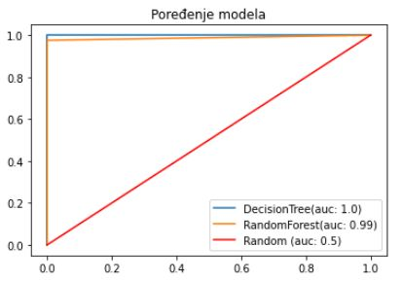
Random Forest
Poredjenje modela
Pozivanjem GridSearchCV() za model Random Forest Classifer, dobila sam da su optimalni parametri ovog modela 'max_depth' =15, 'min_samples_split'= 2, 'n_estimators': 300. Pogledom na matrice konfuzije vidimo da model nije napravimo nijednu gresku na trening skupu, a na test skupu je 10 instanci klase 1 klasifikovao kao instance klase 0.
1 0 1 0
1 4898 0 1 2100 0
0 0 966 0 10 404
Na slici ispod prikazano je poredjenje modela DecisionTree i RandomForest sa random modelom.

Slide 8
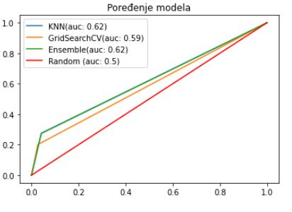
KNN
Baggining Classifier
Nad normalizovanim podacima sam primenila KNeighborsClassifer() sa podrazumevanim parametrima.Model pravi jako veliki broj gresaka gde instance klase 1 klasifikuje kao instance klase 0.
1 0 1 0
1 4780 118 1 2024 76
0 516 450 0 307 107
Probala sam da podesim parametre uz pomoc GridSearchCV algoritma.Kao meru sam koristila f1-score, zbog razlike izmedju balansiranosti klase. Najveca vrednost f1-scora koju sam dobila iznosi 0.33, a dobijeni model se preprilagodio trening podacima.
1 0 1 0
1 4898 0 1 2044 56
0 0 966 0 331 83
KNN nije najbolji izbor za klasifikaciju mog skupa podataka, zato sto zbog toga sto mnogo veci broj pripada instanci klase 0, vecina suseda ce biti nula, pa zbog toga imamo jako veliki broj FN gresaka.
Primenom ove ansambl metode dobila sam priblizno iste rezultate kao i primenom KNN algoritma.

Slide 9
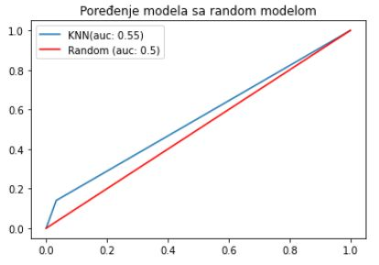
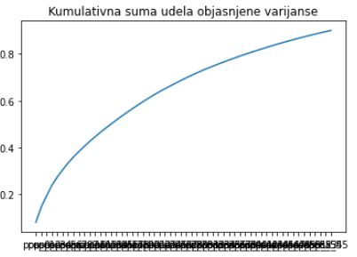
KNN-PCA
Smanjila sam broj atributa, tako da ubeo objasnjene varijanse bude bar 90%. Broj atributa se sa 121 smanjio na 56. Na slici ispod prikazana je kumulativna suma udela objasnjene varijanse
Nad transforimiranim podacima sam primenula KNN algoritam.Poredjenje dobijenog modela sa random modelom.

Slide 10
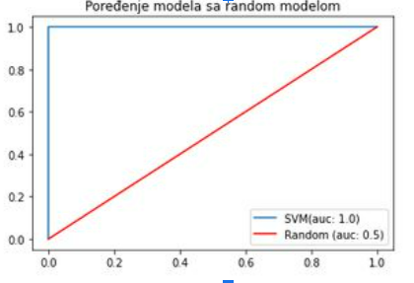
SVM
Ideja je pronaci hiperravan koja razdvaja podatke iz 2 klase. Ako su podaci linearno razdvojeni koristimo marginu, odnosno imacemo uslove da se hipperavan nalazi na bezbednom rastojanju od podataka i da su podaci iz jedne ravni sa jedne strane hiperrvani, a drugi sa druge.Ukoliko podaci nisu linearno razdvojeni koristimo meku marginu, odnosno dopustamo da imamo neke pogresne instance.Primenom GridSearchCV arlogitma za model SVM dobila sam da su optimalni parametri SVM modela {'C= 0.001, 'kernel'= 'linear'}.Model ne pravi greske ni na trening ni na test skupu.

Slide 11
Klasterovanje
Za razliku od klasifikacije, gde smo imali ciljnu promenljivu koju je trebalo predvideti, klasterovanje spada u nenadledano ucenje, odnosno, bez ciljne promenljive potrebno je naci neke slicnosti izmedju podataka i grupisati podatke. Obradjeni algoritmi klasterovanja:K sredina, Hijararhijsko klasterovanje i DBSCAN. Primenom ovih algoroitama zakljucila sam da moj skup podataka nije pogodan za klasterovanje,zato sto nijedan od navedenih algoritma nije dao dobre rezultate.

Slide 12
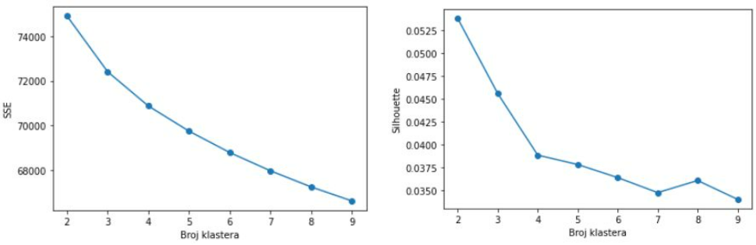
KMeans
KMeans predstavlja iterativni algoritam koji deli podatke u K klastera,Svaka tacka pripada tacno jednom klasteru. Ovaj algoritam zasniva se na reprezentativnim predstavnicima.Prvi korak prilikom primene ovog algoritma jeste odredjivanje optimalnog broja klastera.Na slici ispod prikazana je promena SSE tokom povecanja broja klastera. Promena SSE nije najbolja mera za izbor optimalnog broja klastera, zbog toga sto se povecanjem broja klastera SSE smanjuje, pa zato moramo da posmatramo i promenu Silhouette.Na slici ispod prikazana je ta promena.Na osnovu pravila lakta zakljujemo da je optimalan broj klastera jednak cetiri, a vrednost Silhoute scora za k = 4 iznosi priblizno 0.0375, sto je jako lose.

Slide 13
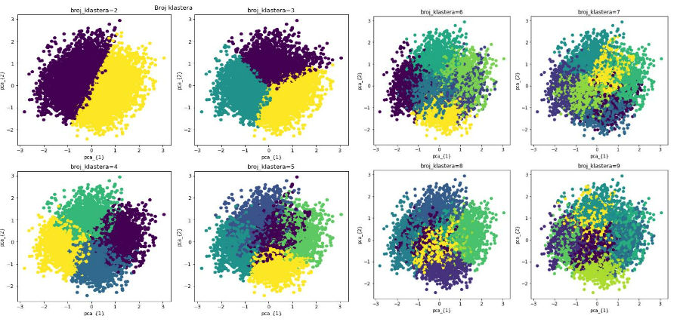
Primenom PCA algoritma sam videla da je sa 2 glavne komponente objasnjeno samo 15% ukupne varijanse podataka, medjutim, zbog vizuelizacije klastera sam iskoristila PCA i smanjila broj atibuta na dva.Na slici je prikazama promena sa povecanjem broja klastera.

Slide 14
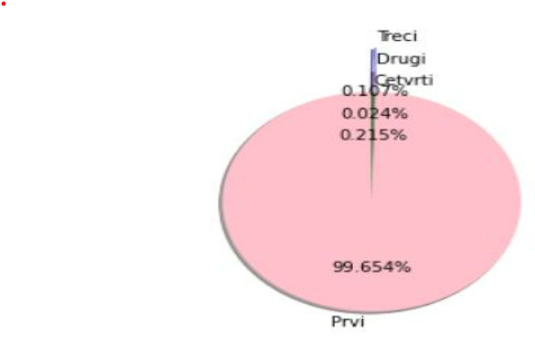
Agglomerative
DBSCAN
Primenom algoritma Agglomerative sa parametrima {n_clusters=4, linkage='average', compute_distances=True}, dobila sam da najveci broj instanci pripada prvom klasteru, cak 8349, drugom klasteru pripada samo 2 instance, trecem 9, a cetvrtom 18.Vrednost silhoutte scora za ove parametre jeste 0.076253, sto je i dalje jako malo.Proverila sam da li se dobija bolji skor ukoliko umesto average koristilo single ili complete vezu,ali u oba slucaja je vrednosti sillueta scora manja.
U petlji sam pokusala da odredim koji su dobri parametri ovog modela tako da imamo sto manje suma, odnosno, instanci koje ne pripadaju nijednom klasteru, medjutim, bilo kojom kombinacijom sam dobila da su sve instance sumovi,odnosno ovaj algoritam nije uspeo da pronadje nijedan klaster.Na osnovu svega ovoga zakljucjujem da moji podaci nisu pogodni za klasterovanje.

Slide 15
Pravila pridruzivanja
Skup koji sam koristila za pravila pridruzivanja jeste onaj koji sam dobila pretprocesiranjem podataka na pocetku, odnosno zamenom null vrednosti medijanom i koriscenjem Label Encodera. Zbog jako velikog broja atributa, iskoristila sam FeatureSelection da izvojim glavne atribute.Izdvojila sam 35 najvaznijih atributa, odnosno 36 sa atributom ‘match’. Cilj pravila pridruzivanja u slucaju mog skupa podataka jeste naci neka pravila koja vaze kada je vrednost ciljne promenljive ‘macth ’ jednaka 1. Obradila sam algoritam Apriori.

Slide 16
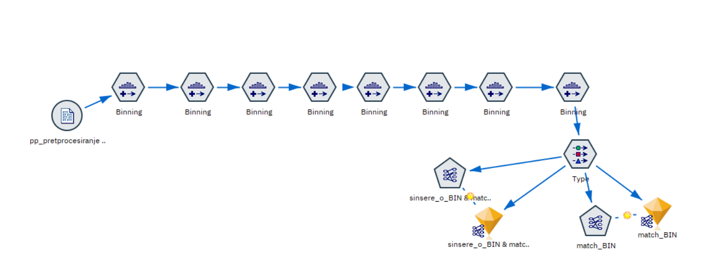
Apriori
Svih 35 atributa koje sam dobila kao najvaznije za predvidjanje cilja bila su neprekidna, odnosno numericka, pa sam iskoristila cvor Binning da ih prevedem u nominal.Nad ovakvim tipovima mogla sam da primenim Apriori algoritam.

Slide 17
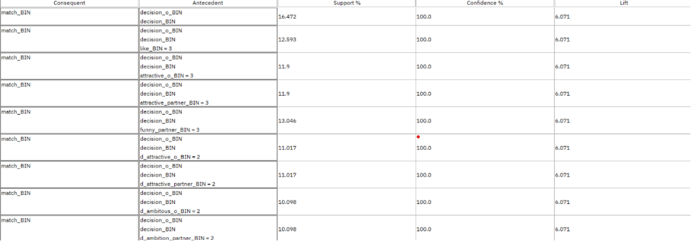
Prvo sam primenila algoritam sa uslovima da se u glavi moze naci samo atribut ‘match’, a u telu se mogu naci svi ostali atributi.Pravila koja sam dobila nisu preterano zanimljiva iako imaju jako veliku ocenu lift mere i pouzdanosti. Ono sto mora da vazi da bi odgovor za ponovni susret bio pozitivan, tj. da je vrednost promenljive ‘match’= 1, jeste da atributi ‘decision’ i ‘decision_o’ takodje moraju da budu True. Dakle, dobila sam da ukoliko je vrednost flag atributa ‘decision’ i ‘decision_o’ true, onda ce se osobe ponovo izadji, bez obzira na vrednost ostalih atributa., sto je sluicno kao i zakljucak koji smo dobili koriscenjem stabla odlucivanja. Neka od pravila:

Slide 18
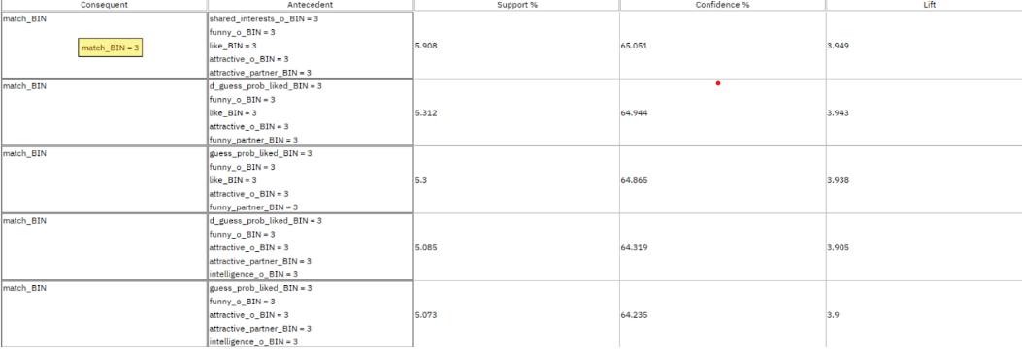
Iz tela sam izbacila atribute ‘decision’ i ‘decision_o’. Dobijena pravila imaju manju pouzdanost i lift meru u odnosu na prethodna.Neka od pravila:

